Slide 1

------

Slide 2


Slide 3

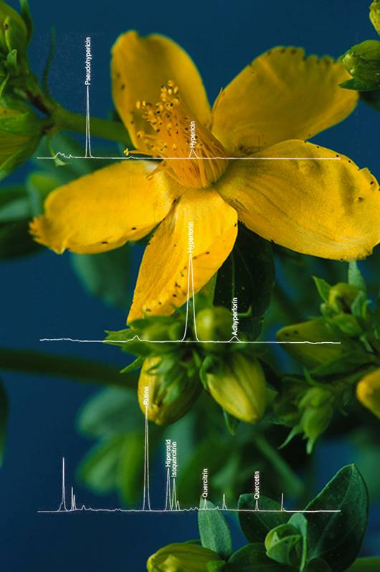
----

Slide 4


-----

Slide 5
-----

Slide 6

----

Slide 7


